Slide 1
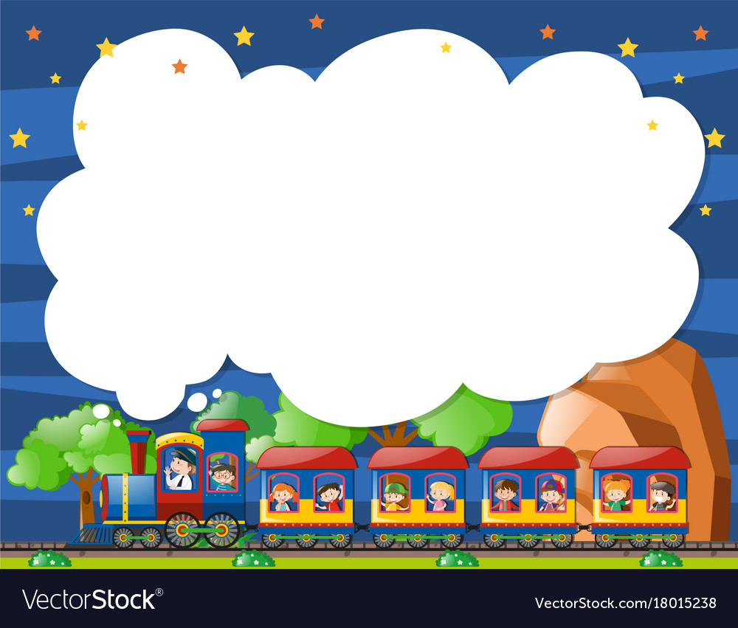
Matematika
2-sinf

Slide 2
Mavzu:
Vaqt va vaqt
birliklari
(17-dars)

Slide 3
Mustaqil topshiriqni tekshirish:
158-bet. 5-topshiriq

Slide 4
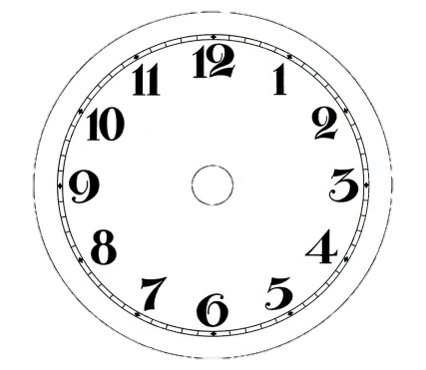
5.
Qaysi soatlar bir xil vaqtni ko‘rsatmoqda?
04:05
12:20
08:45

Slide 5
1.
Rasm asosida vaqtlarni yozamiz.
10:30
4:30
12:30

Slide 6
1.
Rasm asosida vaqtlarni yozamiz.
3:30
2:30
11:30

Slide 7
2.
Avtobus soat 6:30 da shaharga jo‘nab ketdi. Manzilga yetib borish uchun 1 soat vaqt ketadi. Avtobus manzilga soat nechada yetib boradi?
Yechish:
6 soat 30 minut
1 soat
+
7 soat 30 minut

Slide 8
3.
Kun tartibi.
Bolajonlar, quyidagi savollarga javob berib ko‘ring-chi:
Siz ertalab soat nechada
uyg‘onasiz?
2. Ertalabki badantarbiya
bilan shug‘ullanasizmi?

Slide 9
3.
Kun tartibi.
3. Ertalabki yuvinishga
qancha vaqt sarflaysiz?
4. O‘rningiz va xonangizni
tartibga keltirasizmi?
5. Soat nechada nonushta qilasiz?

Slide 10
3.
Kun tartibi.
6. Soat nechada uydan chiqasiz?
7. Maktabga yetib borish uchun qancha vaqt sarflaysiz?

Slide 11
3.
Kun tartibi.
8. Bitta dars necha
minut bo‘ladi?
9. Darslaringiz odatda
soat nechada tugaydi?

Slide 12
4.
Rasmlar asosida kun tartibini tuzamiz.

Slide 13
4.
Rasmlar asosida kun tartibini tuzamiz.

Slide 14
4.
Rasmlar asosida kun tartibini tuzamiz.

Slide 15
4.
Rasmlar asosida kun tartibini tuzamiz.

Slide 16
5.
Ayrim nuqtalarni tutashtirib, shakllarni qanday teng bo‘laklarga bo‘lish mumkin?
.
.
.
.
.
.
.
.
.
.
.
.
.
.
.
.
.
.
.

Slide 17
Mustaqil topshiriq:
160-bet. 6-misol

Slide 18
6.
Hisoblaymiz. (160-bet)
3 · 8 + 5
6 : 3 + 85
16 : 2 + 61

Slide 19
Salomat
bo‘ling!

